Slide 1


مسيره اللاعب نيمار
معلومات:
المنتخب : البرازيل
الرياضه : كرة القدم
النادي الحالي : باريس سان جيرمان
الوزن : 68 كغم
الطول : 175 سم
الطول : 175 سم
الفرق التي لعب لها:
سانتوس (2009-2013)
برشلونة (2013-2017)
باريس سان جيرمان (2017-حتى الآن)
القدم الاساسيه :يلعب بالقدم اليمنى
المركز : مهاجم
تاريخ الميلاد : 1992/2/25
العمر :31 سنه
رقم قميص اللاعب مع المنتخب: 10
رقم قميص اللاعب مع النادي: 10

Slide 2
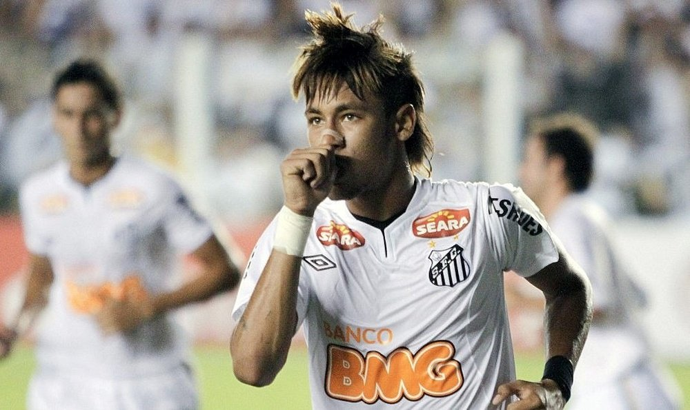
مسيره الاعب نيمار مع سانتوس (2009-2013)
بدأ نيمار لعب كرة القدم في سن مبكرة وسرعان ما رصده سانتوس الذي عرض عليه عقدا في عام 2003 ، حيث تم تجنيده في أكاديمية الشباب الخاصة بهم ، والتي أنتجت في الماضي لاعبين برازيليين دوليين مثل كوتينيو وكلودوالدو ودييجو وإيلانو وأليكس. كما انضم إلى أمثال بيبي, بيل يوت و روبينيو في بدء مسيرته في النادي الملقب بيكسي.[23] أثناء وجوده في أكاديمية الشباب ، التقى نيمار باولو هنريكي جانسو ، وأصبحا أصدقاء حميمين في هذه العملية. سافر نيمار ، البالغ من العمر 14 عاما ، إلى إسبانيا للتجربة مع فريق شباب ريال مدريد ، في الوقت الذي كان فيه لريال مدريد نجوم مثل رونالدو وزين الدين زيدان وديفيد بيكهام وروبرتو كارلوس وروبينيو. ومع ذلك ، لم يبق في مدريد ، حيث قرر والده في ذلك الوقت أنه يفضل الشاب المعجزة أن يستمر في النمو أثناء اللعب في سانتوس

Slide 3
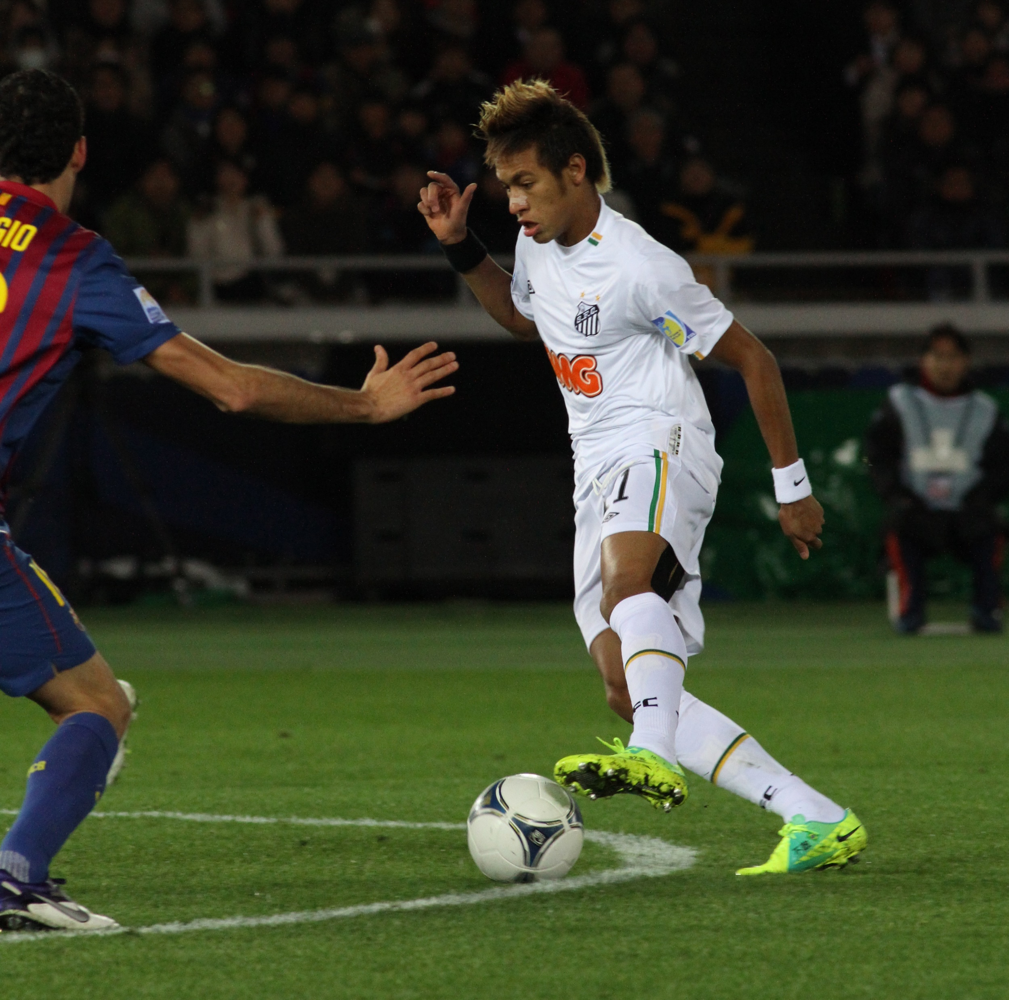
2009: الموسم الأول
ظهر نيمار لأول مرة في 7 مارس 2009 ، على الرغم من كونه يبلغ من العمر 17 عاما فقط. تم إحضاره في آخر ثلاثين دقيقة ، في فوز 2-1 ضد أويستي في الأسبوع التالي سجل هدفه الأول لسانتوس ضد موجي ميريم. بعد شهر واحد ، في 11 أبريل ، سجل نيمار الهدف الحاسم في الفوز 2-1 على بالميراس في مباراة الذهاب في نصف نهائي كامبيوناتو باوليستا 2009.[26] في المباراة النهائية ، عانى سانتوس من هزيمة 4-2 في مجموع المباراتين أمام كورنثوس في موسمه الأول ، سجل نيمار 14 هدفا في 48 مباراة.
2010: الموسم الثاني
في عام 2010، استمر صعود نيمار في عالم كرة القدم. في 15 أبريل 2010، سجل خمسة أهداف لفريق سانتوس في فوزهم 8-1 على جواراني في مرحلة التصفيات من كأس البرازيل. هذا الأداء المذهل أظهر قدراته التهديفية الاستثنائية وقدرته على تحقيق نتائج فردية رائعة.
بعد ذلك، في بطولة Campeonato Paulista لعام 2010، سجل نيمار 14 هدفًا في 19 مباراة. وفي النهائيات، حقق فريق سانتوس الفوز بعد تعادلهم 5-5 في المباراتين النهائيتين مع سانتو أندريه. نيمار ساهم بشكل كبير في هذا الانتصار، وتم منحه لاحقًا جائزة أفضل لاعب في المسابقة.
أداء نيمار المذهل مع سانتوس أثار المقارنات مع بعض اللاعبين البرازيليين الآخرين المشهورين، بما في ذلك روبينيو والأسطورة البرازيلية بيليه. إن قدراته التهديفية ومهاراته الاستثنائية والمميزة جعلت منه لاعبًا يتمتع بمكانة خاصة في عالم كرة القدم.

Slide 4
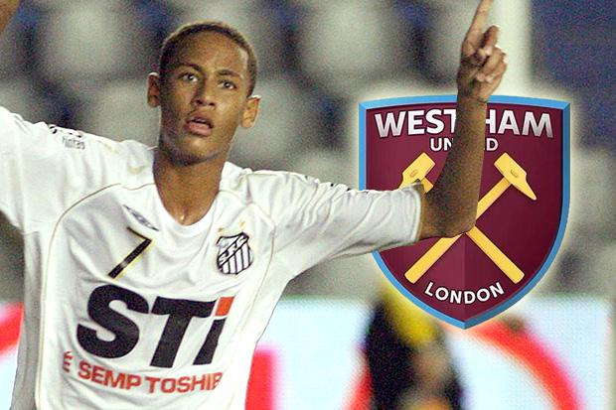
في عام 2010، تلقى نيمار عروضًا للانتقال إلى فرق من الدوري الإنجليزي الممتاز. قدم نادي وست هام يونايتد عرضًا بقيمة 12 مليون جنيه إسترليني لضمه، لكن سانتوس رفض العرض. كما تلقى عرضًا من نادي تشيلسي بقيمة تقدر بـ 20 مليون جنيه إسترليني.
على الرغم من العروض المغرية، فإن سانتوس لم يكن مستعدًا لبيع نيمار، وأعرب نيمار نفسه عن تركيزه الكامل على اللعب مع سانتوس. وفي تصريحات وكيله فاجنر ريبيرو، أشار إلى أن مسيرة نيمار تتطلع إلى مستقبل في أوروبا وأن الفرصة لتحقيق تطلعاته كأفضل لاعب في العالم تكمن في اللعب في أوروبا. وفي تلك الفترة، كان القرار الصائب بالنسبة لنيمار هو البقاء في البرازيل ومواصلة تطوير مهاراته والعمل على تحقيق أهدافه مع سانتوس.
في 30 نوفمبر 2010، قرر نادي سانتوس بيع 5٪ من رسوم التحويل المستقبلية لنيمار لمجموعة استثمارية تُدعى Terceira Estrela Investimentos SA (TEISA) مقابل 3549900 ريال برازيلي (حوالي 1.5 مليون يورو). في العام السابق، قامت عائلة نيمار ببيع 40٪ من حقوق نيمار الرياضية لمجموعة DIS Esporte، والتي كانت شريكًا استراتيجيًا طويل الأمد لنادي سانتوس

Slide 5
بالرغم من أن أول موسمين لنيمار مع سانتوس كانا ناجحين للغاية، حيث سجل 42 هدفًا رائعًا في 60 مباراة خلال موسم 2010، إلا أنه بدأت تظهر بعض المشاكل في سلوكه. كان لدى نيمار سمعة بأنه يميل إلى الوقوع والاستعراض عندما يتعرض للتدخل من اللاعبين الخصوم، بدلاً من محاولة مواصلة مسيرته في المباراة. تم تسليط الضوء على هذا الجانب من شخصيته خلال مباراة مع أتلتيكو جويانيانسي في 15 سبتمبر 2010، عندما قرر مدرب سانتوس آنذاك، دوريفال جونيور، منح ركلة جزاء لاعب آخر بدلاً من نيمار. قرار المدرب جاء بسبب أن نيمار أضاع ركلة جزاء حاسمة في نهائي كأس البرازيل في ذلك العام، حتى لو استمر سانتوس في الفوز. رد نيمار على هذا القرار كان بإظهار استياءه علنًا عن طريق تجاهل المدرب وتجاهل توجيهاته. تدخل مساعد الحكم لتهدئة الأمور وتوجيه اللاعب للالتزام بالقرارات. نتيجة لهذا الحادث، أراد دوريفال جونيور توقيف نيمار لمدة أسبوعين، ولكن المجلس الإداري للنادي انحاز إلى اللاعب وأقال المدرب على الفور. وعلى الرغم من اعتذار نيمار لاحقًا عن الحادث، إلا أن هناك بعض الشكوك المستمرة حول سلوكه. في ديسمبر 2010، عندما كان يبلغ من العمر 18 عامًا فقط، حل نيمار في المركز الثالث كأفضل لاعب كرة قدم في أمريكا الجنوبية لعام 2010، وجاء خلف أندريس

Slide 6
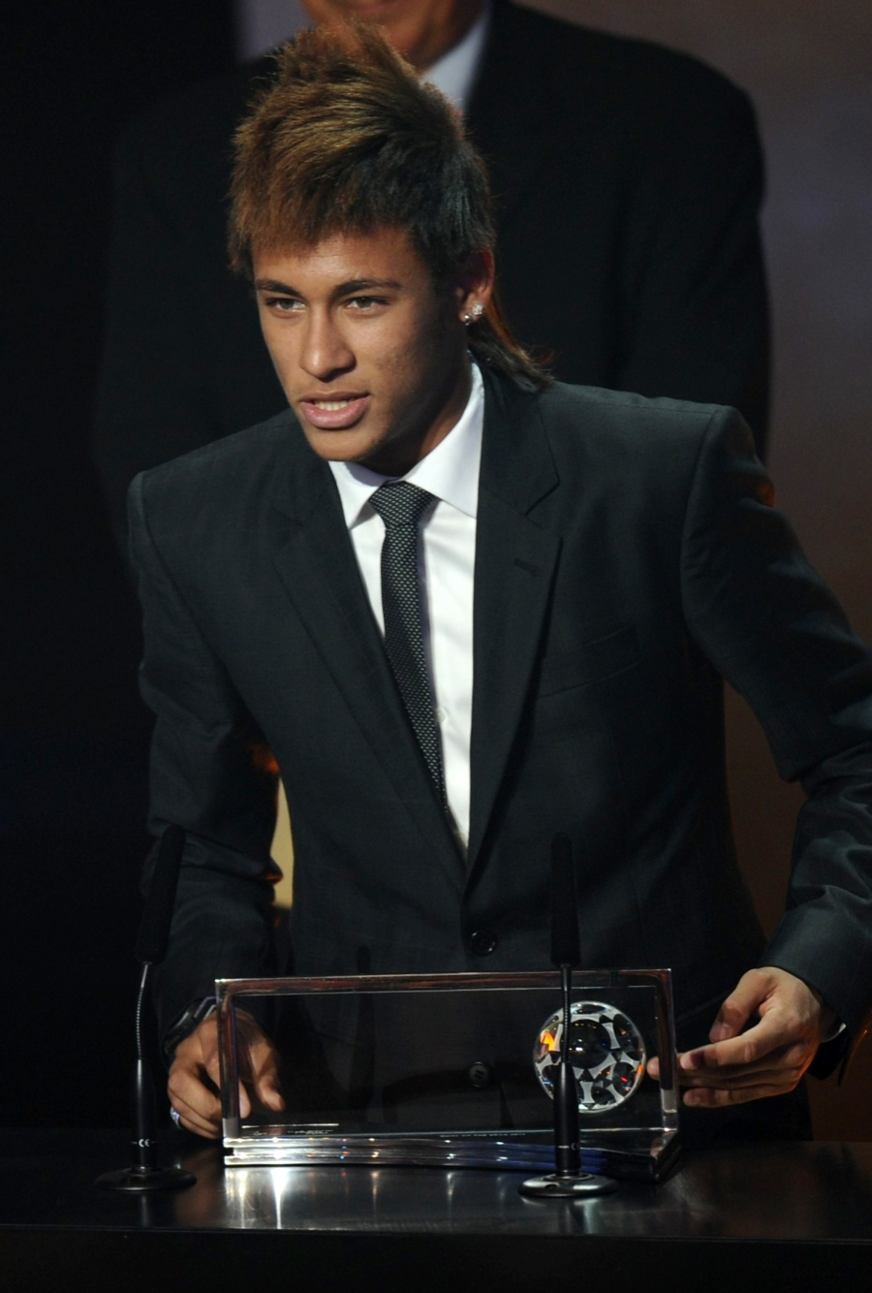
2011: الموسم الثالث
في عام 2011، حقق نيمار إنجازات مهمة ونال العديد من الجوائز. في كأس ليبرتادوريس 2011، سجل نيمار ستة أهداف خلال مسيرة سانتوس في البطولة، مما جعله يحتل المركز الثالث في قائمة الهدافين. قاد فريقه للفوز بالبطولة بعد الفوز على سيرو بورتينو في نصف النهائي وفوزه على بينارول الأوروغواي في المباراة النهائية.
في سبتمبر 2011، تعرض نيمار وناديه لضغوط من ريال مدريد بسبب تقارير تشير إلى توقيع اتفاقية ما قبل العقد معه. تم نفي وجود أي اتفاق وهدد رئيس نادي سانتوس باللجوء إلى الفيفا للإبلاغ عن هذه الممارسات.
في نوفمبر 2011، توصل نيمار وسانتوس لاتفاق لتمديد عقده حتى كأس العالم 2014 في البرازيل. وتضمن الاتفاق زيادة كبيرة في راتب نيمار بنسبة 50٪، مما يجعله يتقاضى رواتب مقاربة لتلك التي يحصل عليها لاعبو الأندية الأوروبية الكبرى.
في ديسمبر 2011، حقق نيمار إنجازًا شخصيًا بفوزه بجائزة بوشكاش لأفضل هدف في عام 2011. حاز على الجائزة بسبب هدفه المذهل في الدوري البرازيلي ضد فلامنجو، على الرغم من خسارة فريقه 5-4. كما فاز بجائزة أفضل لاعب في أمريكا الجنوبية لعام 2011، وهذه هي المرة الأولى التي يحصل فيها لاعب على هذه الجائزة بتلك النسبة الكبيرة من الأصوات، ويسبق بذلك أساطير الكرة البرازيلية مثل دييغو مارادونا

Slide 7
2012: الموسم الرابع
في عام 2012، فاز نيمار بجائزة أفضل لاعب في أمريكا الجنوبية. تم اختياره كأفضل لاعب في القارة الجنوبية استنادًا إلى تألقه وأدائه المميز في ذلك العام. حقق نيمار إنجازات رائعة وتفوق في المباريات وتألق في البطولات التي شارك فيها.
فوزه بهذه الجائزة يعكس اعتراف الجماهير والخبراء بموهبته الكبيرة وإسهاماته المميزة في كرة القدم. يعد فوزه بهذه الجائزة إشادة كبيرة وتقديرًا لمستواه العالي وتأثيره في مجال اللعبة.
جائزة أفضل لاعب في أمريكا الجنوبية تُمنح سنويًا لأفضل لاعب كرة قدم في القارة الجنوبية، وتُعتبر واحدة من الجوائز الأكثر ترميزًا وأهمية في الكرة الجنوبية
استمرت نجاحات نيمار في مجال كرة القدم. سجل هدفه المئة كلاعب محترف في فبراير 2012 في مباراة ضد بالميراس. قاد فريقه سانتوس إلى العديد من الانتصارات، حيث سجل أهدافًا مهمة وصنع تمريرات حاسمة. تألق أيضًا في كأس ليبرتادوريس، حيث كان هدافًا مشتركًا بثمانية أهداف

Slide 8
2013: الموسم الخامس والأخير
بدأ نيمار الموسم بشكل ممتاز، حيث سجل العديد من الأهداف وصنع تمريرات حاسمة.
في الموسم الأخير لنيمار مع فريق سانتوس في عام 2013، استمر تألقه وإسهامه الكبير في الفريق. بدأ الموسم بشكل ممتاز حيث سجل هدفين في المباراة الأولى في 19 يناير 2013 ضد ساو برناردو وساهم في الفوز بنتيجة 3-1. ثم في 23 يناير، سجل هدفًا آخر في مباراة ضد بوتافوجو وقاد فريقه للفوز 3-0.
واصل نيمار تألقه في مباراة أخرى في 3 فبراير 2013 في مواجهة ساو باولو في بطولة باوليستا، حيث سجل هدفًا وصنع تمريرات حاسمة، وساعد فريقه في الفوز 3-1. في 18 مارس 2013، أعلن نيمار عن رغبته في اللعب في أوروبا لفريق كبير مثل برشلونة، ريال مدريد أو تشيلسي، لكنه أكد أنه سيغادر سانتوس عندما يرغب في ذلك.
وفي 13 أبريل 2013، سجل نيمار جميع أهداف المباراة وألغى هدفًا آخر، واصطدمت كرته بالقائم في مباراة فاز فيها سانتوس على أونياو باربارينسي بنتيجة 4-0 في بطولة باوليستا. في 25 أبريل 2013، أعلن والده ووكيله أن نيمار يعتزم الانتقال إلى أوروبا قبل بطولة كأس العالم 2014 FIFA. وفي مباراته الأخيرة مع سانتوس في 26 مايو ضد فلامنجو، كان نيمار يبكي خلال النشيد الوطني، مما يعكس مشاعره ووداعه للنادي قبل رحيله إلى أوروبا.

Slide 9
في مارس 2013، أعرب عن رغبته في اللعب في أوروبا لفريق كبير مثل برشلونة أو ريال مدريد أو تشيلسي. في أبريل 2013، أعلن نيمار أنه يعتزم الانتقال إلى أوروبا قبل بطولة كأس العالم 2014 FIFA.
كانت تلك الفترة حافلة بالإنجازات والتألق لنيمار، وقد استمرت رحلته المهنية في الفوز بالعديد من الجوائز والمساهمة في تحقيق النجاحات لفريقه سانتوس
أبرز ارقام نيمار مع سانتوس (2009 -2013)
مساعده الاهداف
الأهداف
لعب
المنافسات
25
54
102
دوري الدرجة الاولى البرازيل
26
53
76
بطولة باوليستا
7
13
15
كأس البرازيل
0
1
4
كأس ليبرتادوريس
0
1
2
كوبا سوداميريكانا
65
136
224
الأجمالي

Slide 10
نقل نيمار دا سيلفا من سانتوس إلى برشلونة: الصفقة التاريخية في عالم كرة القدم عام 2013
تمثلت صفقة انتقال نيمار دا سيلفا من نادي سانتوس البرازيلي إلى برشلونة الإسباني في عام 2013 في حدث كبير هز النادي الكتالوني. تم الإعلان عن الصفقة في 24 مايو 2013، حيث أكد نادي سانتوس أنه تلقى عرضين للاعب البرازيلي الشاب. وفي اليوم التالي، أعلن نيمار نفسه أنه سينضم إلى برشلونة وسيوقع العقد في 27 مايو 2013، بعد انتهاء مشاركته في بطولة كأس القارات لعام 2013.
لم يتم الكشف عن تفاصيل محددة بشأن مبلغ الانتقال أو الشروط الشخصية للصفقة، إلا أن الجميع كان يعلم أنه وقع عقدًا لمدة خمس سنوات مع برشلونة. وفي 3 يونيو 2013، تم الكشف عن نيمار رسميًا في ملعب كامب نو أمام حشد هائل من المشجعين الذين حضروا للترحيب به. وقد بلغ عدد الحضور الذين تواجدوا لمشاهدة تقديم نيمار رقمًا قياسيًا لحضور لاعب برازيلي في الملعب.
قدم نائب رئيس نادي برشلونة، جوزيب ماريا بارتوميو، بعض التفاصيل حول التعاقد، حيث أشار إلى أن قيمة الصفقة بلغت 57.1 مليون يورو، وتم تحديد قيمة الشرط الجزائي للإفراج عن اللاعب بمبلغ 190 مليون يورو. وفيما يتعلق بالأمور الشخصية، لم يتم الكشف عنها بشكل رسمي

Slide 11
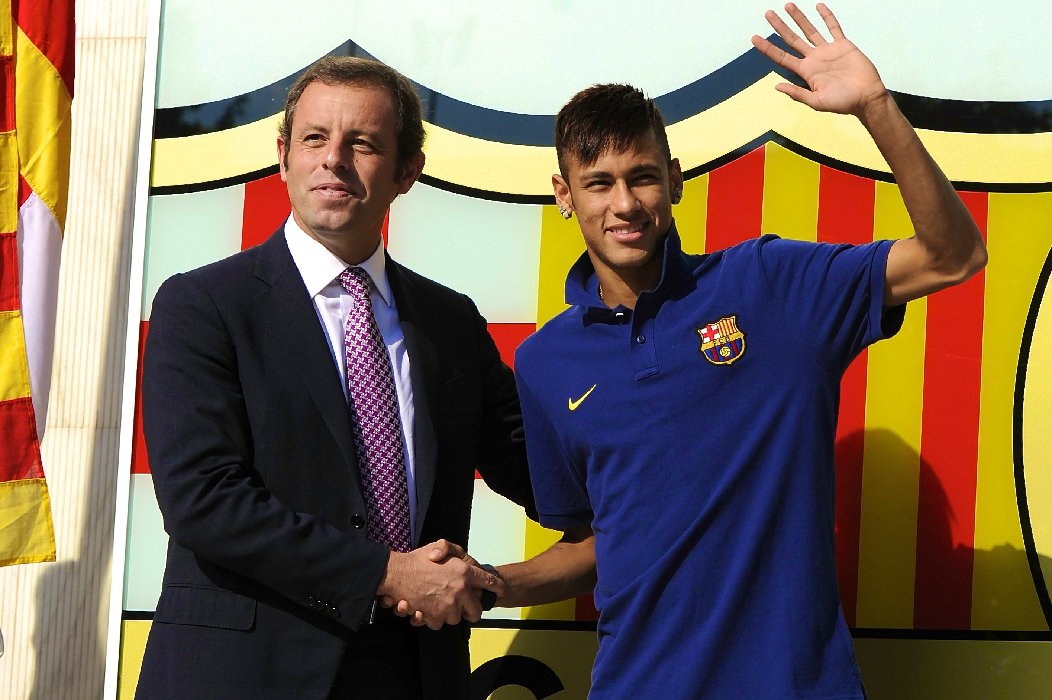
أضطرابات بصفقة أنتقال نيمار ألي برشلونه:
شهد نادي برشلونة فضيحة كبرى تتعلق بنقل نيمار من سانتوس، والتي أدت في النهاية إلى استقالة رئيس النادي، ساندرو روسيل، في 24 يناير. ظهرت الفضيحة من دعوى قضائية تتهم روسيل بإخفاء شروط عقد نيمار والنقل الأخير من نادي سانتوس البرازيلي.
بعد استقالة روسيل، تحدث الرئيس الجديد جوزيب ماريا بارتوميو ومدير إدارة كرة القدم، راؤول سانليهي، عن عقد نيمار في مؤتمر صحفي. فيما يلي أبرز ما جاء في تلك المؤتمرات الصحفية وفقًا لحساب برشلونة الرسمي على تويتر:
وفقًا لـ Sanllehi، كلفت صفقة التعاقد مع نيمار برشلونة 86.2 مليون يورو (71.4 مليون جنيه إسترليني)، بما في ذلك المدفوعات للمهاجم وعائلته. كما تم الإعلان عن اتفاق مع مؤسسة نيمار لدفع 2.5 مليون يورو على مدار 5 سنوات.
وقدم الموقع الرسمي للنادي تفصيلًا لرواتب اللاعب أيضًا:
"نحن فخورون جدًا بعقد نيمار، لكن يبدو أننا نُطلب منا الاعتذار عنه. إنها مفاوضة صعبة جدًا"، وفقًا لراؤول سانليهي، الذي قاد بنفسه الفريق الذي نجح في صياغة الصفقة. أعرب مدير منطقة إدارة كرة القدم عن أسفه الشديد لتسريب الأرقام المتعلقة بالنقل، ولكنه أكد مرة أخرى أن التكلفة الإجمالية للنقل بلغت 57.1 مليون يورو

Slide 12
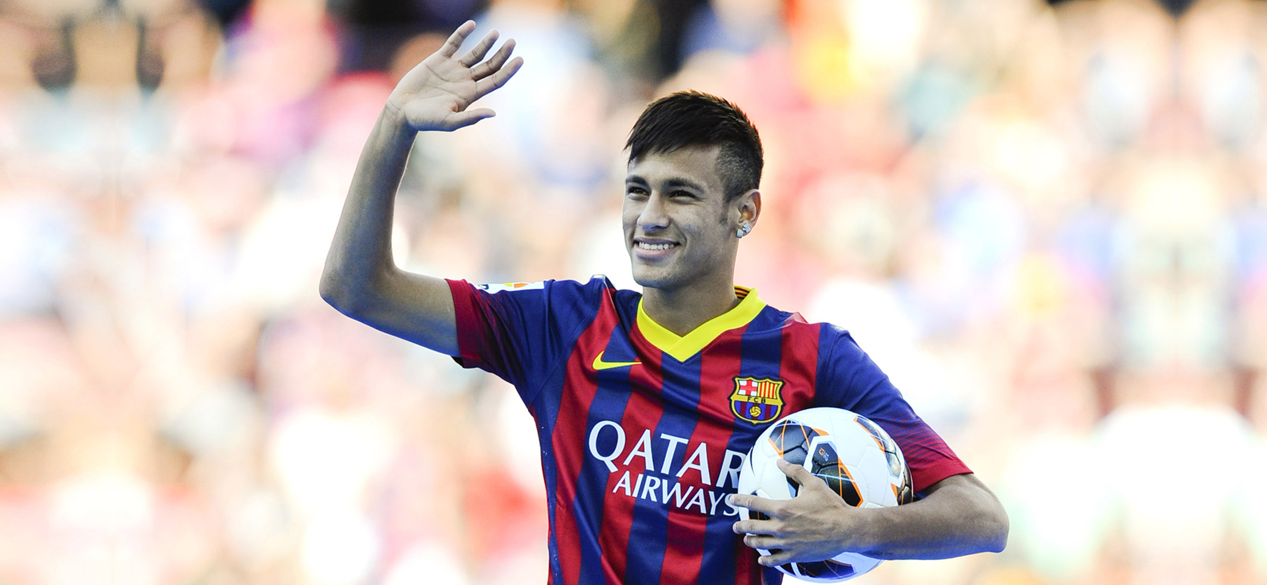
14-2013: الموسم الأول
في موسم 2013-2014، بدأ نيمار تكييفه مع برشلونة واللعب في إسبانيا. في 30 يوليو 2013، خاض برشلونة مباراة ودية أمام ليتشيا جي دي إيه إرمسك، انتهت بتعادل 2-2، وقدم نيمار أداءً مميزًا عندما شارك كبديل لأول مرة في هذه المباراة. سجل أول هدف له مع النادي في الفوز 7-1 على تايلاند في الحدث الثالث عشر للفريق في 7 أغسطس على ملعب راجامانجالا الوطني.
ظهر نيمار لأول مرة في المسابقة مع برشلونة في المباراة الافتتاحية لموسم الدوري الإسباني 2013-2014 كبديل في الدقيقة 63 لأليكسيس سانشيز في الفوز الكبير 7-0 على ليفانتي. في 21 أغسطس، سجل هدفه التنافسي الأول للنادي في مباراة الذهاب من سوبركوبا إسبانيا 2013 ضد أتلتيكو مدريد. قدم أداءً رائعًا بعد خروجه كبديل لبيدرو، حيث سجل هدف التعادل في التعادل 1-1 بعد تمريرة من داني ألفيس. انتهت المباراة بفوز برشلونة بنتيجة 1-1 على أساس الأهداف الخارجية، وهو أول لقب لنيمار مع النادي.
في 18 سبتمبر، شارك نيمار لأول مرة في دوري أبطال أوروبا، حيث ساعد في تسجيل هدف جيرارد بيكيه في الفوز 4-0 على آياكس أمستردام في المباراة الافتتاحية للبطولة.
بعد ستة أيام، سجل نيمار هدفه الأول في الدوري الإسباني في خسارة برشلونة 4-1 أمام ريال سوسيداد في ملعب كامب نو

Slide 13
15-2014: الموسم الثاني
نيمار، اللاعب البرازيلي المميز، كان يلعب لفريق برشلونة خلال الموسم 2014-2015 وقد حقق نجاحًا ملفتًا في ذلك العام. تألق نيمار بشكل استثنائي وقدم أداءً مميزًا في مختلف المسابقات.
بدأت رحلة نيمار في تلك السنة بقوة. في 13 سبتمبر 2014، سجل هدفين في فوز برشلونة على أتلتيك بيلباو بنتيجة 2-0. وفي 27 سبتمبر، قاد فريقه للفوز بنتيجة 6-0 على غرناطة بتسجيله هاتريك مبهر. واستمر نيمار في تسجيل الأهداف في ثلاث مباريات متتالية في الدوري الإسباني، بما في ذلك هدف الافتتاح في الخسارة 1-3 أمام ريال مدريد في ملعب سانتياغو برنابيو.
في 24 يناير 2015، قدم نيمار أداءً مبهرًا حيث سجل هدفين وصنع هدفين آخرين في فوز فريقه 6-0 على إلتشي. وفي 28 يناير، سجل هدفه العشرين في الموسم في فوز برشلونة 3-2 على أتلتيكو مدريد في ربع نهائي كأس الملك. وفي 4 مارس، سجل هدفين في فوز برشلونة 3-1 على فياريال في نصف نهائي كأس الملك ليضمن فريقه التأهل إلى النهائي للمرة الـ 37 في تاريخه. وفي 21 أبريل، سجل هدفين في فوز برشلونة 2-0 على باريس سان جيرمان في ربع نهائي دوري أبطال أوروبا.
واصل نيمار تألقه في شهر مايو، الشهر الأخير من الموسم. سجل هدفًا في الفوز 3-0 على بايرن ميونخ في ذهاب نصف نهائي دوري أبطال أوروبا

Slide 14
15-2014: الموسم الثاني
وصل موسم نيمار الرائع إلى ذروته في 6 يونيو 2015 عندما لعب دورا حاسما في فوز برشلونة 3-1 على يوفنتوس بطل إيطاليا في نهائي دوري أبطال أوروبا الذي أقيم في أولمبياستاديون برلين. سجل نيمار الهدف الثالث لبار إرما ، محققا الفوز الخامس للنادي بكأس أوروبا. كما جعل هذا الفوز التاريخي برشلونة أول ناد على الإطلاق يحقق ثلاثة أضعاف الفوز بالدوري المحلي والكأس المحلية وكأس أوروبا مرتين
لقد حقق نيمار إنجازات رائعة ومثيرة للإعجاب على المستوى الشخصي خلال هذا الموسم. بفضل مساهمته الحاسمة، تمكن برشلونة من تحقيق النجاحات الكبرى والتتويج بكأس أوروبا للمرة الخامسة في تاريخ النادي. تصدره قائمة هدافي دوري أبطال أوروبا في هذا الموسم إلى جانب رونالدو وميسي، كان إنجازًا كبيرًا يشير إلى قدرته الكبيرة على تسجيل الأهداف وتألقه في المباريات الكبيرة.
علاوة على ذلك، كونه أحد اللاعبين القلائل الذين فازوا بكل من كوبا ليبرتادوريس ودوري أبطال أوروبا يبرهن على قدرته على اللعب بشكل ممتاز في البطولات المحلية والقارية. والتسجيل في المباريات النهائية لكلا البطولتين هو إنجاز فريد من نوعه يعكس قوته النفسية وقدرته على التألق في اللحظات الحاسمة.
بشكل عام، كان موسم نيمار في عام 2014-2015 استثنائيًا على جميع الأصعدة. حقق نجاحات كبيرة على المستوى الفردي وساهم في تحقيق النجاحات التاريخية لبرشلونة. ومع تسجيله الأهداف وتألقه في المباريات الكبرى، استحق بالفعل الاعتراف والإشادة كواحد من أبرز اللاعبين في تلك الفت

Slide 15
أبرز البطولات التي حققها نيمار في موسم 2014-2015
دوري أبطال أوروبا: توج فريق برشلونة بلقب دوري أبطال أوروبا بعد أداء رائع في المباراة النهائية التي جمعته ببطل إيطاليا يوفنتوس. في تلك المباراة المثيرة التي أقيمت في ملعب أولمبياستاديون ببرلين، سجل نيمار الهدف الثالث لفريقه الذي ساهم في فوز برشلونة بنتيجة 3-1 وحقق النادي اللقب الخامس في تاريخه في هذه البطولة المرموقة.
الدوري الإسباني: توج برشلونة بلقب الدوري الإسباني في هذا الموسم بعد تفوقه على المنافسين. نيمار كان لاعبًا رئيسيًا في فريق برشلونة، حيث ساهم بمهاراته الفنية وتألقه في تحقيق الفوزات المهمة التي أهلت الفريق للتتويج باللقب.
كأس ملك إسبانيا (كوبا ديل ري): أحرز برشلونة كأس ملك إسبانيا بعد تفوقه في المباراة النهائية على فريق أتلتيك بيلباو. وقد أبدع نيمار في تلك المباراة.

Slide 16
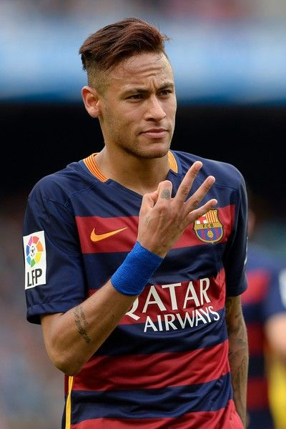
16-2015: الموسم الثاني
في موسم 2015-2016، حقق نيمار وبرشلونة الثنائية المحلية من خلال فوزهما بلقب الدوري الإسباني وكأس ملك إسبانيا. إليك بعض أبرز أحداث أداء نيمار خلال تلك الفترة:
الدوري الإسباني: سجل نيمار 14 هدفًا في 12 مباراة في الدوري، مساهمًا بشكل كبير في فوز برشلونة باللقب.
كأس ملك إسبانيا: في المباراة النهائية ضد إشبيلية، سجل نيمار هدفًا متأخرًا في فوز برشلونة 2-0 في وقت إضافي. تمكن الفريق من حصد لقب كأس ملك إسبانيا، مكملاً الثنائية المحلية.
بالإضافة إلى ذلك، يجدر بالذكر أن نيمار تم ترشيحه لجائزة الكرة الذهبية لعام 2015 وحل في المركز الثالث في التصويت، خلف ليونيل ميسي وكريستيانو رونالدو. حقق الثلاثي الهجومي المكون من ميسي وسواريز ونيمار موسمًا استثنائيًا، حيث سجلوا مجتمعين 131 هدفًا، متجاوزين الرقم القياسي الذي قاموا به في الموسم السابق

Slide 17
17-2016: الموسم الثالث
الموسم 2016-2017، كانت هذه هي الموسم الأخير لنيمار مع برشلونة. هنا بعض الأحداث البارزة في تلك الفترة:
بعد الهزيمة 4-0 أمام باريس سان جيرمان في ذهاب دور الـ16 لدوري أبطال أوروبا في 14 فبراير 2017، صرح نيمار قائلاً: "على الرغم من أن هناك 1% فقط من الفرصة، فإن لدينا ثقة بنسبة 99%".
في مباراة إياب دور الـ16 ضد باريس سان جيرمان في دوري أبطال أوروبا، حقق برشلونة انتصارًا مذهلاً بنتيجة 6-1. وقد لعب نيمار دورًا بطوليًا في هذا الانتصار، حيث سجل هدفين وصنع الهدف الحاسم لسيرجي روبيرتو في الدقائق السبع الأخيرة من المباراة. تم اختياره رجل المباراة بناءً على جهوده. كانت هذه المباراة أكبر عودة في تاريخ دوري أبطال أوروبا، بتغلب برشلونة على خسارته 4-0 في مباراة الذهاب.
في 2 أبريل 2017، سجل نيمار هدفه المئوي لبرشلونة في مباراته رقم 177 مع النادي، حيث سجل في فوز برشلونة 4-1 على غرناطة.
في المباراة النهائية لكأس ملك إسبانيا لعام 2017، سجل نيمار هدفًا في فوز برشلونة 3-1 على ألافيس في ملعب فيسنتي كالديرون في مدريد. كان هذا هو هدفه رقم 105 مع النادي

Slide 18
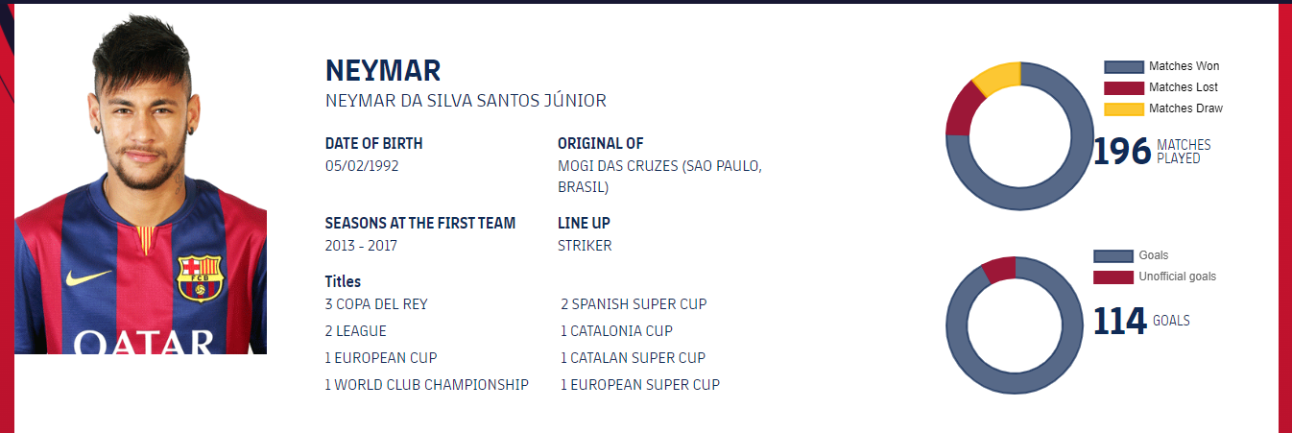
أبرز الارقام والاحصائيات اللاعب نيمار مع برشلونه

Slide 19
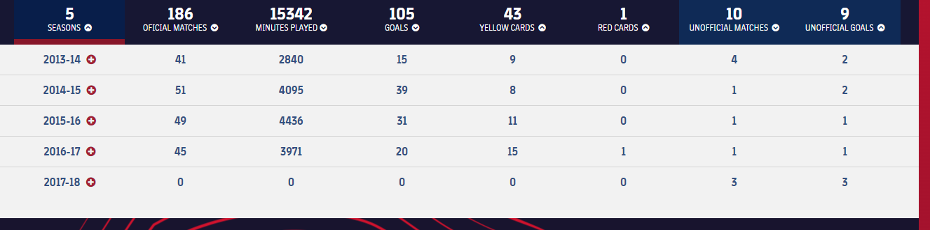

Slide 20
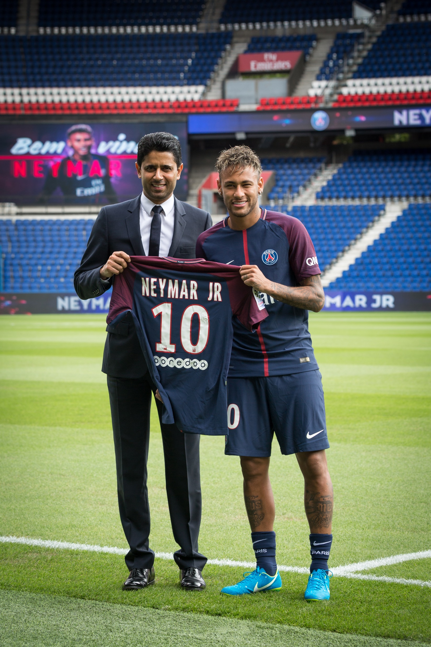
موسم انتقال نيمار إلي باريس سان جيرمان
في 3 أغسطس 2017، أعلن برشلونة أن ممثلي نيمار القانونيين قد دفعوا مبلغًا قدره 222 مليون يورو للنادي، وهو يعادل بند الشرط الجزائي في عقده، مما يجعله أغلى صفقة انتقال في التاريخ. أبلغ النادي الاتحاد الأوروبي لكرة القدم (اليويفا) ليحدد أي مسؤوليات تأديبية قد تنشأ من هذه القضية. وفقًا لتقرير لبي بي سي، في إسبانيا، يجب أن يقوم اللاعب بتنشيط بند الشرط الجزائي بنفسه. وكانت الحالة غير عادية، حيث تم دفع الرسوم مباشرة للنادي بعد رفض الليجا استلام المبلغ. عادةً ما يتم إيداع بند الشرط الجزائي لدى الليجا لإطلاق اللاعب من عقده، وبعد ذلك تقوم الرابطة بتحويل المال إلى النادي البائع. ومع ذلك، رفضت الليجا الدفع، مشيرة إلى انتهاك قواعد اللعب المالي النظيف من قبل باريس سان جيرمان، الذي يدعمه أموال من قطر.
انضم نيمار إلى نادي باريس سان جيرمان الفرنسي على عقد يمتد حتى عام 2022. قدم له جافيير باستوري رقم القميص رقم 10 كهدية ترحيبية.
قضية الخرق التعاقدي في 27 أغسطس 2017، قام نادي برشلونة برفع دعوى قضائية ضد نيمار، مطالبًا إياه بإعادة المبلغ الذي حصل عليه كمكافأة تجديد العقد، بالإضافة إلى 8.5 مليون يورو كتعويض ونسبة إضافية قدرها 10٪ للمستحقات المتأخرة. ادعوا أنهم مدينون بمبلغ من المال حصل عليه نيمار

Slide 21
18-2017: الموسم الأول
في موسم 2017-2018، شارك نيمار في أول موسم له مع باريس سان جيرمان وحقق الثلاثية المحلية. إليك بعض الأحداث البارزة في تلك الفترة:
في 13 أغسطس 2017، قام نيمار بتسجيل هدف وصناعة هدف آخر في انتصار فريقه 3-0 خارج ملعبه أمام جوانغامب في مباراته الأولى مع باريس سان جيرمان.
سجل نيمار هدفين آخرين في المباراة التالية بالدوري الفرنسي أمام تولوز.
شكل نيمار ثلاثي هجوم فعال جنبًا إلى جنب مع اللاعب الفرنسي الشاب كيليان مبابي والمهاجم الأوروغواياني إدينسون كافاني. سجل نيمار هدفًا في كل من المباراتين الافتتاحيتين لفريقه في دور المجموعات بدوري أبطال أوروبا لعام 2017-2018، حيث فاز الفريق 5-0 على سلتيك و3-0 في المباراة الثانية على بايرن ميونخ.
خلال فوز باريس سان جيرمان 3-0 على غريمه مرسيليا في 25 فبراير 2018، تعرض نيمار لكسر في عظمة الميتاتارس في قدمه اليمنى. سافر إلى بيلو هوريزونتي وأجرى عملية جراحية ناجحة على قدمه. لم يشارك في أي مباراة أخرى مع باريس سان جيرمان خلال فترة تعافيه من الإصابة، وانتهى بذلك موسمه الأول في باريس بتسجيل 28 هدفًا في 30 مباراة

Slide 22
19-2018: الموسم الثاني
في موسم 2018-2019، تعرض نيمار للإصابة وحقق بطولة الدوري الفرنسي. إليك بعض الأحداث البارزة في تلك الفترة:
في 12 أغسطس 2018، سجل نيمار أول هدف لباريس سان جيرمان في الموسم الجديد من الدوري الفرنسي في الفوز 3-0 على كاين.
سجل نيمار من ركلة جزاء في المباراة التالية حيث فاز باريس سان جيرمان 3-1 على جوانغامب في الدوري الفرنسي.
في المباراة التالية في الدوري، سجل الثلاثي الهجومي لباريس سان جيرمان المؤلف من نيمار ومبابي وكافاني هدفًا لكل منهم في الفوز 3-1 على أنجيه، حيث سجل نيمار من تمريرة مبابي وصنع هدفًا لكافاني.
في 3 أكتوبر 2018، سجل نيمار هاتريك في الفوز 6-1 على ريد ستار بلجراد في مباراة دور المجموعات في دوري أبطال أوروبا.
تعرض نيمار لإصابة في قدمه في نهاية يناير 2019، مما حرمه من المشاركة في مباراة باريس سان جيرمان في دور الـ 16 من دوري أبطال أوروبا ضد مانشستر يونايتد.
بعد خروج باريس سان جيرمان من دوري أبطال أوروبا بسبب الهزيمة أمام مانشستر يونايتد، انتقد نيمار حكام الفيديو على إنستغرام ووجه إهانات لهم، مما أدى إلى تعرضه للإيقاف لثلاث مباريات من قبل الاتحاد الأوروبي لكرة القدم (اليويفا).
في 27 أبريل 2019، سجل نيمار في نهائي كأس فرنسا لعام 2019 ضد رين، لكن رين قام بالعودة وفاز بالبطولة عن طريق ركلات الترجيح. بعد المباراة، تم تصوير نيمار

Slide 23
20-2019: الموسم الثالث
في يوليو 2019، تغيب نيمار عن التدريب مع باريس سان جيرمان، وتم اتخاذ إجراءات تأديبية ضده من قبل النادي.
في أغسطس 2019، قرر نيمار البقاء في باريس سان جيرمان بعد فشل المفاوضات للعودة إلى برشلونة.
جاء أول ظهور لنيمار مع باريس سان جيرمان في موسم 2019-2020 في 14 سبتمبر 2019، حيث سجل هدف الفوز في الدقيقة القاتلة في الشوط الثاني من ركلة سهلة في الفوز 1-0 على ستراسبورغ في الدوري الفرنسي.
تعرض نيمار لإصابة في العضلات الخلفية في أكتوبر أثناء تمثيله منتخب البرازيل، وعاد للعب مع باريس سان جيرمان في مباراتهم في دور المجموعات بدوري أبطال أوروبا ضد ريال مدريد في 26 نوفمبر وانتهت المباراة بالتعادل 2-2.
حصد نيمار لقبه الثالث في الدوري الفرنسي بعدما منحت باريس سان جيرمان لقب الليغ 1 نظرًا لانتهاء الموسم مبكرًا بسبب جائحة COVID-19.
في 24 يوليو 2020، في أول مباراة احترافية لباريس سان جيرمان بعد استئناف الموسم بعد الجائحة، سجل نيمار الهدف الوحيد في الفوز 1-0 على سانت إتيان في نهائي كأس فرنسا، وفاز بلقبه الثاني في الكأس.
في 31 يوليو، فاز باريس سان جيرمان بلقب كأس الرابطة الفرنسية 2020 بعد تحقيق الفوز بركلات الترجيح

Slide 24
21-2020: الموسم الرابع
في موسم 2020-2021، نيمار تعرض لبعض الإصابات وشارك مع باريس سان جيرمان في العديد من المباريات المهمة. إليك بعض الأحداث البارزة في تلك الفترة:
في بداية الموسم، تم اختبار نيمار إيجابيًا لفيروس COVID-19 وغاب عن المباراة الأولى في الدوري الفرنسي لعام 2020-2021. خسر باريس سان جيرمان تلك المباراة ضد لانس بنتيجة 1-0.
عاد نيمار للتدريب قبل مباراة باريس سان جيرمان ضد مارسيليا في 13 سبتمبر 2020. خسر باريس سان جيرمان في تلك المباراة بنتيجة 1-0 وتم طرد نيمار في تلك المباراة بعد حصوله على بطاقة صفراء وبطاقة حمراء.
سجل نيمار هدفين في فوز باريس سان جيرمان 6-1 على أنجيه في 2 أكتوبر 2020، وبذلك دخل قائمة أفضل عشرة هدافين في تاريخ باريس سان جيرمان.
في 28 أكتوبر، تعرض نيمار لإصابة في العضلات الضامة في مباراة ضد إسطنبول باشاك شهير وغادر الملعب بعد 26 دقيقة من اللعب.
عاد نيمار للمشاركة كبديل في خسارة باريس سان جيرمان 3-2 أمام موناكو في 20 نوفمبر، وسجل أول هدف له بعد عودته من الإصابة في فوز باريس سان جيرمان 1-0 على راسينج بطريقة الحسم في دوري أبطال أوروبا في 24 نوفمبر.
في 28 نوفمبر، سجل نيمار هدفه الخمسين في الدوري الفرنسي من ركلة جزاء في تعادل باريس سان جيرمان 2-2 مع بوردو. أصبح نيمار أسرع لاعب في تاريخ النادي يصل إلى 50 هدفًا في الدوري

Slide 25
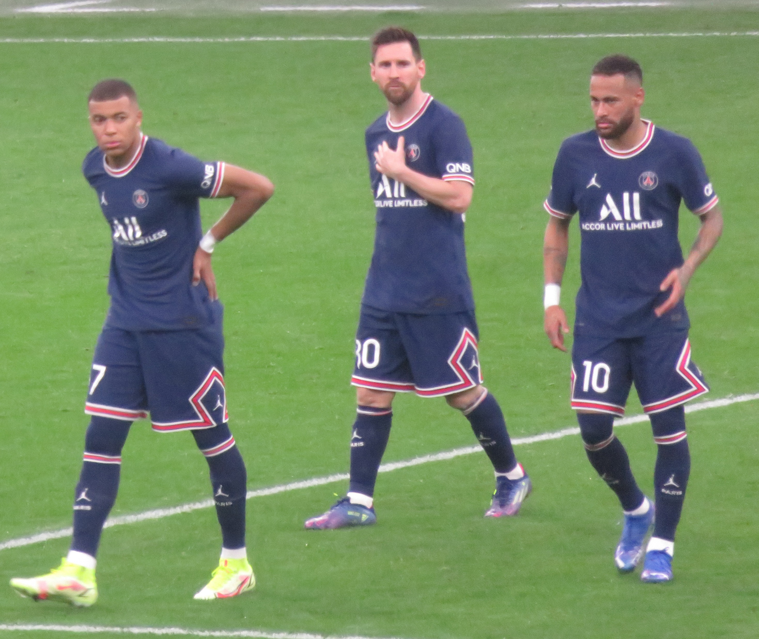
22-2021: الموسم الرابع
في موسم 2021-2022، واجه نيمار بعض الإصابات التي أثرت على أدائه مع باريس سان جيرمان. وفيما يلي بعض أبرز الأحداث مع
في 10 أغسطس 2021، انضم زميل نيمار السابق في برشلونة ليونيل ميسي إلى PSG. وتكون ثلاثي هجومي مذهل يضم نيمار وكيليان مبابي وميسي.
خاض نيمار أول مباراة له في الموسم يوم 29 أغسطس، حيث بدأ كأساسي في الفوز 2-0 على ريمس. وخلال المباراة، شارك ميسي كبديل، وتكون شراكة مرتقبة بينه وبين نيمار.
سجل أول هدف له في الموسم في 19 سبتمبر، عندما سجل ضربة جزاء في الفوز 2-1 على ليون.
في 6 نوفمبر، وصل نيمار إلى إنجاز بتسجيله هدفه رقم 400 في مسيرته أمام بوردو، حيث سجل هدفين وساهم في فوز فريقه 3-2.
ومع ذلك، في 28 نوفمبر 2021، تعرض نيمار لإصابة في الكاحل خلال الفوز 3-1 على سانت إتيان. وتم نقله من الملعب على نقالة.
عاد نيمار من إصابته في 15 فبراير 2022، حيث شارك كبديل في مباراة دوري أبطال أوروبا ضد ريال مدريد. وقدم تمريرة حاسمة لهدف مبابي في الوقت القاتل، مما أدى إلى فوز PSG 1-0.
بعد أربعة أيام، شارك نيمار كأساسي في المباراة الدوريه أمام نانت. سجل هدفًا وأضاع ركلة جزاء في هزيمة 3-1.
في 13 مارس، بعد الخروج من دوري أبطال أوروبا أمام ريال مدريد، تعرض نيمار وميسي لصيحات استهجان من بعض جماهير PSG خلال مبا

Slide 26
23-2022: الموسم الخامس
في موسم 2022-2023، شهدت حالة نيمار تحسنًا ملحوظًا في الأداء بعد موسم مخيب للآمال السابق، وذلك بعد تغيير سياسة الانتقالات في النادي. بدأ نيمار الموسم بقوة، حيث سجل هدفًا وصنع ثلاث تمريرات حاسمة في فوز فريقه PSG بنتيجة 5-0 على كليرمون في السادس من أغسطس. كان جزءًا من الثلاثي الهجومي الفعال بجانب كيليان مبابي وليونيل ميسي، وفي مباراة أمام ليل في الحادي والعشرين من أغسطس، سجل هدفين وصنع ثلاث تمريرات حاسمة أخرى في فوز ساحق لفريقه بنتيجة 7-1.
ومع تألقه في الدوري الفرنسي، تم اختيار نيمار كأفضل لاعب في شهر أغسطس. ومع ذلك، في السادس من مارس 2023، أعلن PSG أن نيمار سيخضع لعملية جراحية في الدوحة، مما سيؤدي إلى غيابه عن باقي مباريات الموسم. تسببت هذه الإصابة في غيابه عن مباراة إياب دور الـ 16 في دوري أبطال أوروبا ضد بايرن ميونخ، والتي أدت في النهاية إلى خروج PSG من البطولة.
بعد هذه الإصابة، تم تداول تقارير تفيد بأن نيمار يفكر في الرحيل عن PSG في فترة الانتقالات الصيفية، على الرغم من أنه لا يزال لديه أربع سنوات متبقية في عقده مع النادي. تسببت هذه الأحداث في تغيير وجهة نظر نيمار بشأن البقاء في باريس، حيث شعر بأنه لم يعد مرحبًا في النادي. وتم الكشف فيما بعد أن PSG يبحث عن إمكانية بيع نيمار إما عن طريق الإعارة مع خيار الشراء

Slide 27
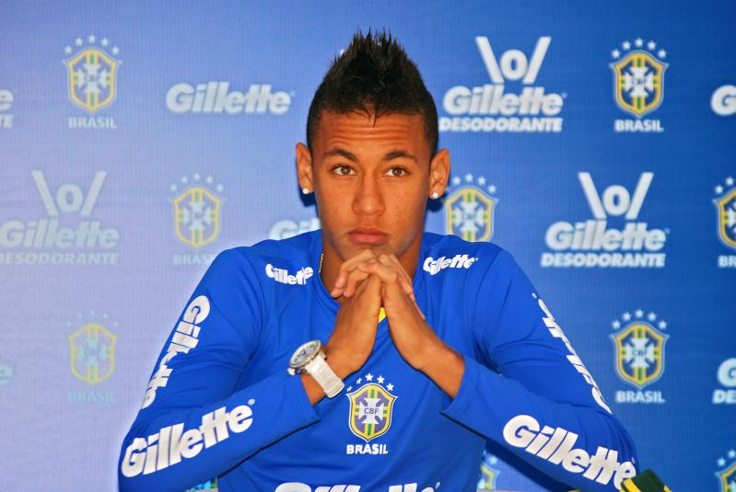
مسيرة نيمار مع المنتخب الوطني
في الفترة من 2010 إلى 2012، انضم نيمار إلى المنتخب البرازيلي وشارك في بطولات رئيسية. بعد الأداء المميز لنيمار مع فريق سانتوس في موسم 2010، حققوا فوزًا في كأس البرازيل وكأس كامبيوناتو بوليستا. قالت تقارير أن اللاعبين البرازيليين السابقين بيليه وروماريو حثوا المدرب دونجا على استدعاء نيمار لكأس العالم 2010، ورغم وجود ضغط كبير لاختياره، تم استبعاده من القائمة النهائية للمنتخب.
في 26 يوليو 2010، تم استدعاء نيمار للمرة الأولى للمنتخب البرازيلي الأول بقيادة المدرب مانو مينيزيس لمباراة ودية ضد الولايات المتحدة في نيوجيرسي. وفي 10 أغسطس 2010، شارك نيمار في المباراة الأولى مع المنتخب الوطني، حيث بدأ المباراة وارتدى القميص رقم 11. وسجل هدفًا في دقيقة 28 من تمريرة عرضية من أندري سانتوس في فوز البرازيل 2-0.
في مارس 2011، أعرب نيمار عن سعادته للعب مع المنتخب البرازيلي والانضمام إلى لاعبين رائعين. وفي 27 مارس 2011، سجل هدفين في فوز البرازيل 2-0 على اسكتلندا. تعرض لحادثة استفزازية عنصرية عندما ألقيت موزة على أرض الملعب بعد تسجيله هدفًا من ضربة جزاء، مما دفعه للتذمر من "الاستهجان المستمر وجو من العنصرية"، ومع ذلك، أكد مسؤولو الاتحاد الاسكتلندي أن الاستهجان كان بسبب ادعاءات تمثيل الإصابة، وأوضح طالب ألماني كان حاضرًا في الملعب

Slide 28
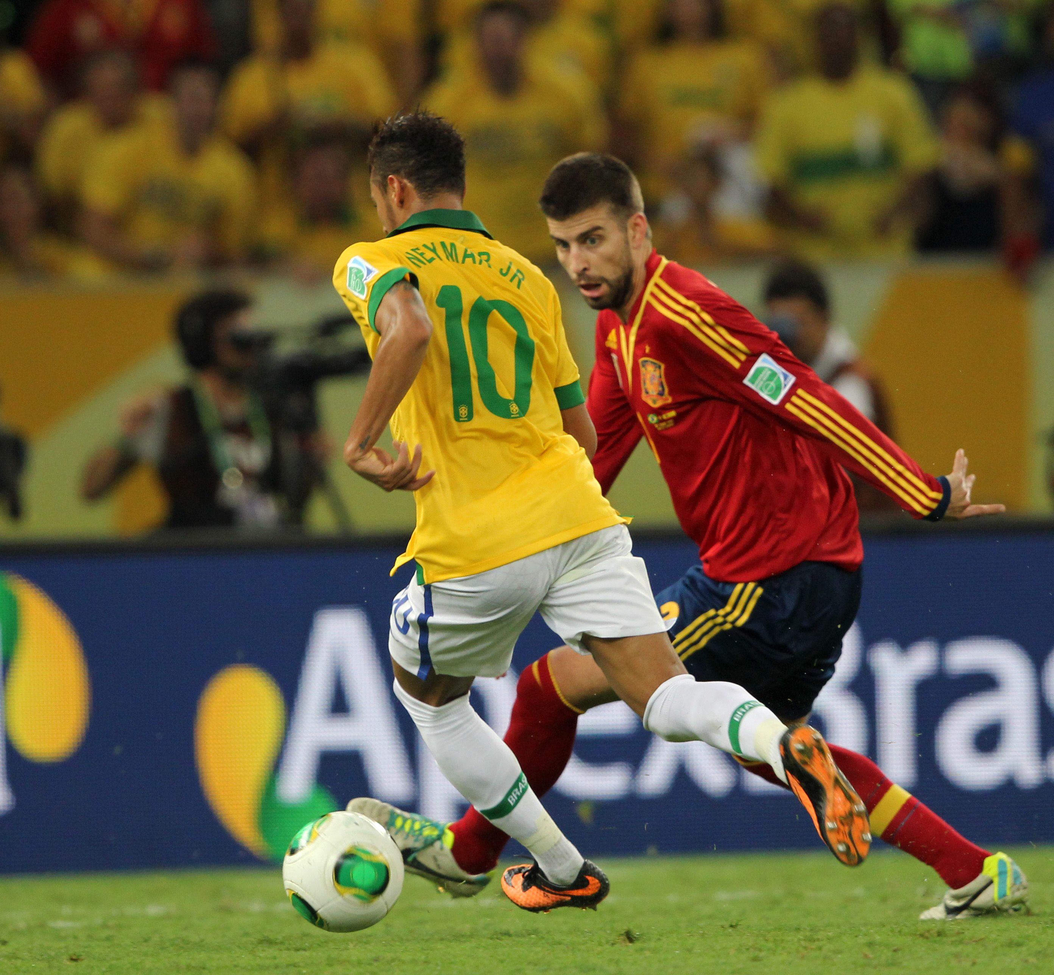
2013–2014: نصر كأس القارات وكأس العالم
تم اختيار نيمار كجزء من قائمة المدرب لويز فيليبي سكولاري للمشاركة في كأس القارات 2013 التي أقيمت على الأراضي البرازيلية. وقد تم تخصيص القميص رقم 10 لنيمار خلال البطولة.
سجل نيمار أول هدف في البطولة في فوز البرازيل 3-0 على اليابان في استاد ناسيونال ماني جارينشا في 15 يونيو. في المباراة الثانية، سجل نيمار هدفًا بعد تسع دقائق وقدم تمريرة حاسمة لجو في الوقت القاتل ليمنح البرازيل الفوز 2-0 على المكسيك. سجل هدفًا في المباراة الثالثة على التوالي من ضربة حرة قوية من حافة منطقة الجزاء، فيما فازت البرازيل 4-2 على إيطاليا، وحصل على جائزة أفضل لاعب في المباراة للمرة الثالثة على التوالي.
في 30 يونيو، ساهم نيمار في هدف افتتاحي للفريق وسجل هدفًا ثانيًا في الفوز النهائي 3-0 على إسبانيا. واستلم نيمار جائزة الكرة الذهبية لأفضل لاعب في البطولة.
في 5 مارس 2014، سجل نيمار ثلاثية في فوز ودي على جنوب أفريقيا في جوهانسبرج. وتم اهتمام وسائل الإعلام بسلوكه بعد صافرة النهاية عندما توجه طفل جنوب أفريقي إلى أرض الملعب. تدخل نيمار وقدم الطفل لزملائه في المنتخب البرازيلي قبل أن يرفعوه في الهواء أثناء احتفالاتهم.
تم اختيار نيمار في قائمة المنتخب البرازيلي لكأس العالم 2014 في البرازيل

Slide 29
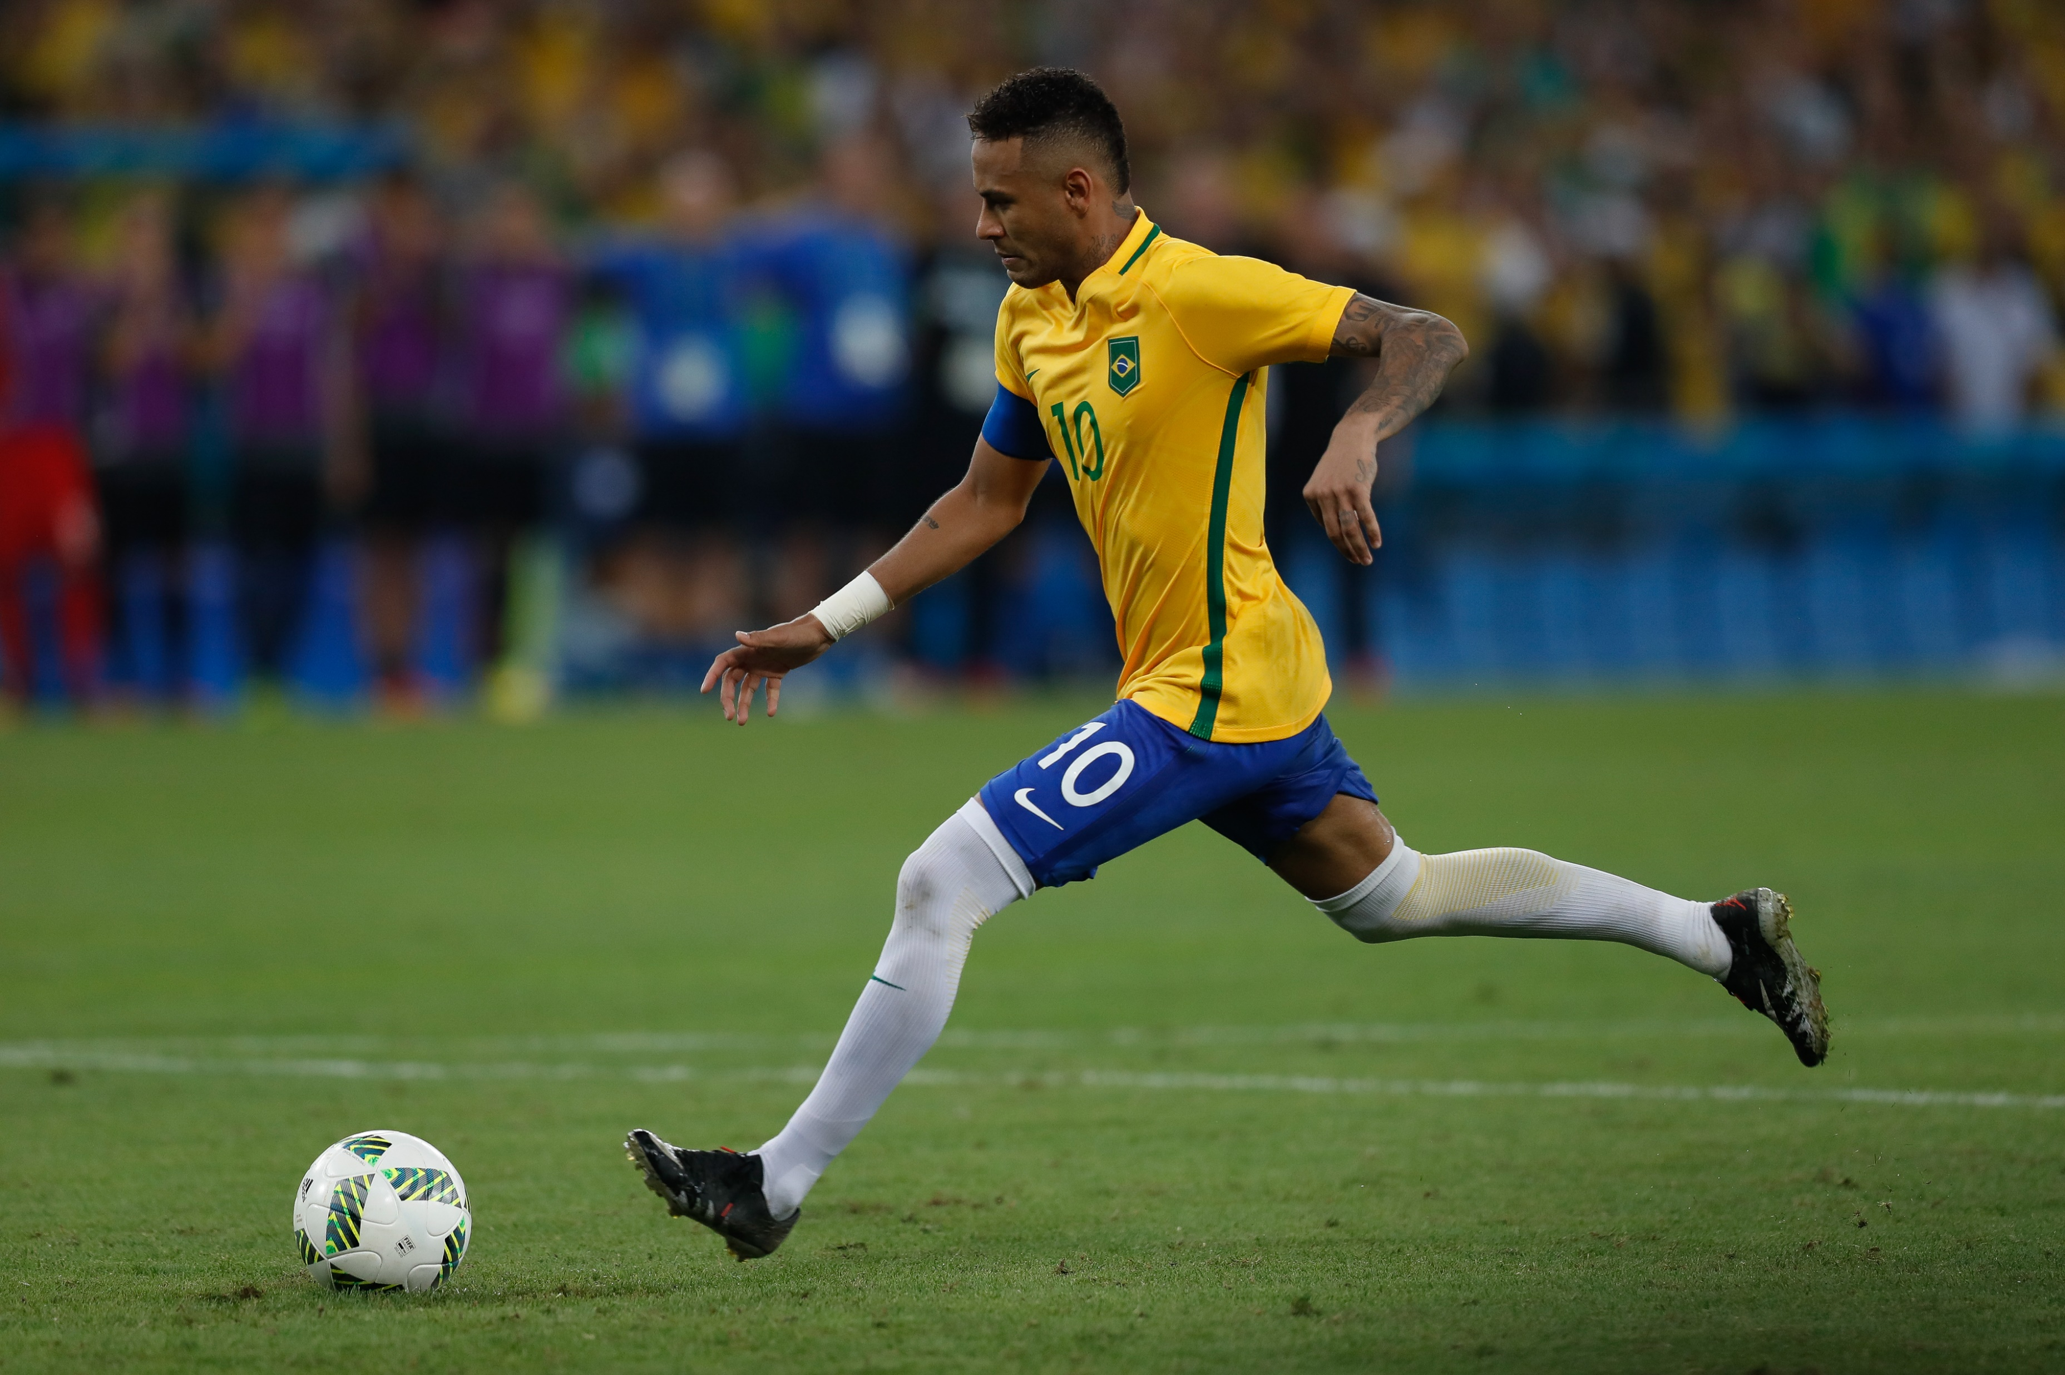
2015-2016: تولي القيادة والذهبية الأولمبية
في الفترة من 2015 إلى 2016، تولى نيمار قيادة المنتخب البرازيلي وحقق العديد من النجاحات، بما في ذلك الفوز بالميدالية الذهبية الأولمبية. بعد إصابة قائد المنتخب تياغو سيلفا، قرر المدرب دونجا تعيين نيمار كقائد للفريق بشكل دائم. قدم نيمار أداءً متميزًا خلال هذه الفترة وحقق إنجازات ملحوظة. في 14 أكتوبر 2014، سجل أربعة أهداف في مباراة دولية واحدة لأول مرة في مسيرته، حيث سجل أهداف البرازيل الأربعة في الفوز 4-0 على اليابان. بحلول سن الـ22، سجل نيمار 40 هدفًا في 58 مباراة دولية، مما جعله خامس أفضل هداف في تاريخ المنتخب البرازيلي.
في بطولة كوبا أمريكا لعام 2015، لعب نيمار دورًا حاسمًا في منتخب البرازيل. في مباراتهم الافتتاحية ضد بيرو، سجل هدف التعادل وصنع هدف الفوز في الوقت القاتل، لتحقق البرازيل الفوز 2-1. ومع ذلك، بعد مباراتهم الثانية ضد كولومبيا، تعرض نيمار للإنذار بسبب لمس الكرة بيده، مما تسبب في إيقافه عن المشاركة في المباريات المقبلة. وفي نهاية المباراة، تعرض للطرد ببطاقة حمراء بسبب ركل الكرة عمدًا في اتجاه أحد اللاعبين المنافسين. فرض الاتحاد القاري الجنوبي لكرة القدم (CONMEBOL) عقوبة على نيمار بالحظر عن خوض المباريات الأربع المتبقية في البطولة، بالإضافة إلى تغريمه 10,000 دولار

Slide 30
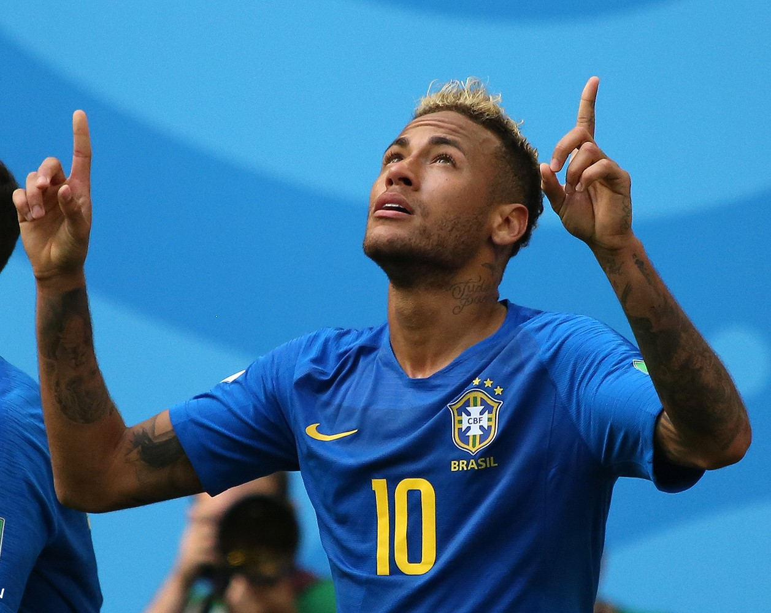
تم اختيار نيمار في مايو 2018 ضمن القائمة النهائية للمدرب تيتي لبطولة كأس العالم 2018 في روسيا. في 3 يونيو 2018، عاد نيمار للمشاركة مع المنتخب البرازيلي بعد غياب لثلاثة أشهر بسبب إصابة في القدم، وسجل هدفًا في فوز البرازيل 2-0 على كرواتيا في مباراة ودية في ملعب أنفيلد. وفي الأسبوع التالي، أصبح نيمار ثالث أفضل هداف في تاريخ المنتخب البرازيلي عندما سجل هدفه الدولي رقم 55 في فوز البرازيل 3-0 على النمسا في مباراة ودية. في المباراة الثانية للبرازيل في كأس العالم، والتي أقيمت في 22 يونيو، سجل نيمار الهدف الثاني في الوقت القاتل ليفوز البرازيل 2-0 على كوستاريكا. وبهذا الهدف، وصل نيمار للمركز الثالث في قائمة أفضل هدافي المنتخب البرازيلي على الإطلاق بعد بيليه ورونالدو.
في 2 يوليو، سجل نيمار هدفه الثاني في كأس العالم في فوز البرازيل 2-0 على المكسيك في دور الـ16، كما صنع هدفًا لروبرتو فيرمينو. بعد مباراة المكسيك، كتبت BBC Sport أنه على الرغم من "الأداء الجيد" لنيمار وتفوقه في العديد من الإحصائيات في كأس العالم، "لا يزال هناك شعور بأنه لا يحظى بشعبية واسعة بين المشجعين المحايدين" بسبب "سلوكه السئ والتمثيل"

Slide 31
أهم المصادر
https://www.footbolino.com/2020/07/Neymar-Stats.html
https://www.transfermarkt.com/neymar/leistungsdaten/spieler/68290/saison/2013/plus/1
https://bleacherreport.com/articles/1935414-barcelona-explains-controversial-neymar-transfer-fees
https://english.elpais.com/elpais/2013/12/06/inenglish/1386347722_514064.html
https://www.kas-alam.com/2023/04/Neymar-Championships.html
https://players.fcbarcelona.com/en/player/603-neymar-neymar-da-silva-santos-junior

Slide 32
شكرا
أتمني ان هذا التقرير ينال أعجباكم

